Slide 1


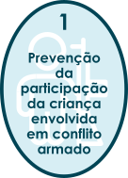
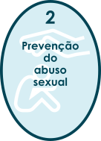
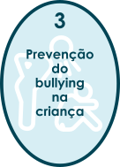
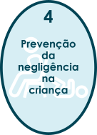
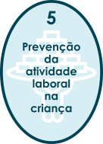
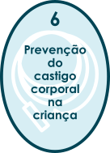

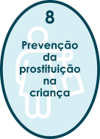

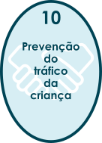
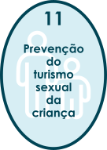


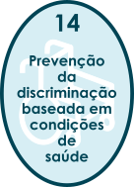
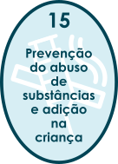


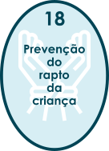




19 NOVEMBRO
DIA MUNDIAL DA PREVENÇÃO DO ABUSO E VIOLÊNCIA NA CRIANÇA E JOVEM
19 DIAS DE ATIVISMO | 19 RAZÕES PARA ATUAR

Slide 2
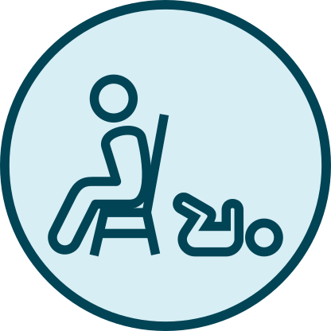
Dia 4 | Novembro
19 dias de Ativismo na Prevenção da Violência nas Crianças e Jovens
Prevenção da negligência na criança
Definição
Sabia que...
Medidas preventivas
A negligência da criança é uma falha em atender às necessidades físicas e emocionais das crianças, em protegê-las do perigo e não proporcionar a satisfação das necessidades básicas de higiene, alimentação, segurança, educação, normas, limites de atuação, afeto e saúde.
A negligência pode ser passiva, quando a falta de prestação de cuidados e afetos se deve a desconhecimento, ou ativa, quando existe intencionalidade.
Em 2018, cerca de 1 bilião de crianças dos 2 aos 17 anos - ou 1 em 2 crianças – sofreram negligência ou violência física, sexual ou emocional.
Crianças com deficiência, têm 4 vezes mais probabilidade de sofrer abusos ou negligência.
30% das crianças abusadas e negligenciadas irão abusar ou negligenciar mais tarde os seus próprios familiares.
Participe em programas de educação parental como programas de visitas domiciliárias por profissionais de saúde, para fornecer apoio.
Participe em grupos de apoio social, como grupos de autoajuda, para compartilhar ideias, informações e recursos.
Recorra a linhas de apoio para o relato de casos de negligência.
Aumente a consciencialização pública acerca da negligência, pobreza, abuso de substâncias e violência familiar.
Fonte: NACJR Porto Ocidental

Slide 3
Se tiver conhecimento
de alguma situação
de maltrato/abuso na criança,
não hesite em contactar.
CONTACTE
Núcleo de Apoio a Crianças e Jovens em Risco da sua instituição
Comissão de Proteção de Crianças e Jovens em Risco da sua região
Polícia de Segurança Pública ou Guarda Nacional Republicana
Linhas de emergência nacional

